Slide 1


สรุปผลการเบิกจ่ายเงินงบประมาณ
จังหวัดพังงา
สำนักงานคลังจังหวัดพังงา

Slide 2


มติคณะรัฐมนตรี เมื่อวันที่ 21 ธันวาคม 2564 เห็นชอบมาตรการเร่งรัดการเบิกจ่ายงบประมาณและการใช้จ่ายภาครัฐประจำปีงบประมาณ พ.ศ. 2565
เป้าหมายการเบิกจ่ายและใช้จ่าย ประจำปีงบประมาณ 2565
ไตรมาส | รายจ่ายประจำ |  | รายจ่ายลงทุน |  | รายจ่ายภาพรวม
 | เบิกจ่าย | ใช้จ่าย | เบิกจ่าย | ใช้จ่าย | เบิกจ่าย | ใช้จ่าย
ไตรมาสที่ 4 | 98.00 | 100 | 75.00 | 100 | 93.00 | 100
หนังสือสำนักเลขาธิการคณะรัฐมนตรี ด่วนที่สุด ที่ นร 0505/ว 3476 ลงวันที่ 22 ธันวาคม 2564

Slide 3



ผลการใช้จ่ายเงินงบประมาณรายจ่าย(ภาพรวม)
ข้อมูล ณ วันที่ 19 สิงหาคม 2565
หน่วย : ล้านบาท
รายการ | งบประมาณ | PO | เบิกจ่าย | ร้อยละการเบิกจ่าย | ร้อยละการใช้จ่าย
รายจ่ายประจำ | 1,609.56 | 10.38 | 1,403.50 | 87.20 | 87.84
รายจ่ายลงทุน | 1,157.25 | 290.88 | 798.25 | 68.98 | 94.11
ภาพรวม | 2,766.81 | 301.26 | 2,201.75 | 79.58 | 90.47
-10.80
-12.16
-6.02
-5.89
-13.42
-9.53
ผลการเบิกจ่าย
: ภาพรวม เป็นลำดับที่ 29 ของประเทศ และลำดับที่ 3 ของภาคใต้
ผลการใช้จ่าย
: ภาพรวม เป็นลำดับที่ 38 ของประเทศ และลำดับที่ 8 ของภาคใต้

Slide 4

ผลการใช้จ่ายเงินงบประมาณรายจ่าย(งบกรมจังหวัด)
ข้อมูล ณ วันที่ 19 สิงหาคม 2565
หน่วย : ล้านบาท
รายการ | งบประมาณ | PO | เบิกจ่าย | ร้อยละการเบิกจ่าย | ร้อยละการใช้จ่าย
รายจ่ายประจำ | 15.85 | 0.04 | 8.95 | 56.44 | 74.70
รายจ่ายลงทุน | 86.68 | 9.45 | 76.78 | 88.58 | 99.00
ภาพรวม | 102.53 | 9.49 | 85.72 | 83.61 | 95.34
-23.58
-25.30
-1.00
13.15
-6.92
-4.66
ผลการเบิกจ่าย
: ภาพรวม เป็นลำดับที่ 6 ของประเทศ และลำดับที่ 1 ของภาคใต้
ผลการใช้จ่าย
: ภาพรวม เป็นลำดับที่ 15 ของประเทศ และลำดับที่ 2 ของภาคใต้

Slide 5


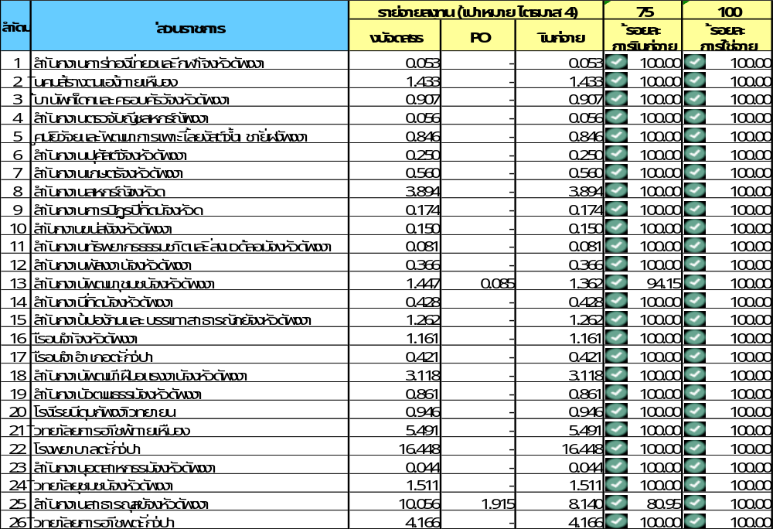
หน่วย:ล้านบาท

Slide 6
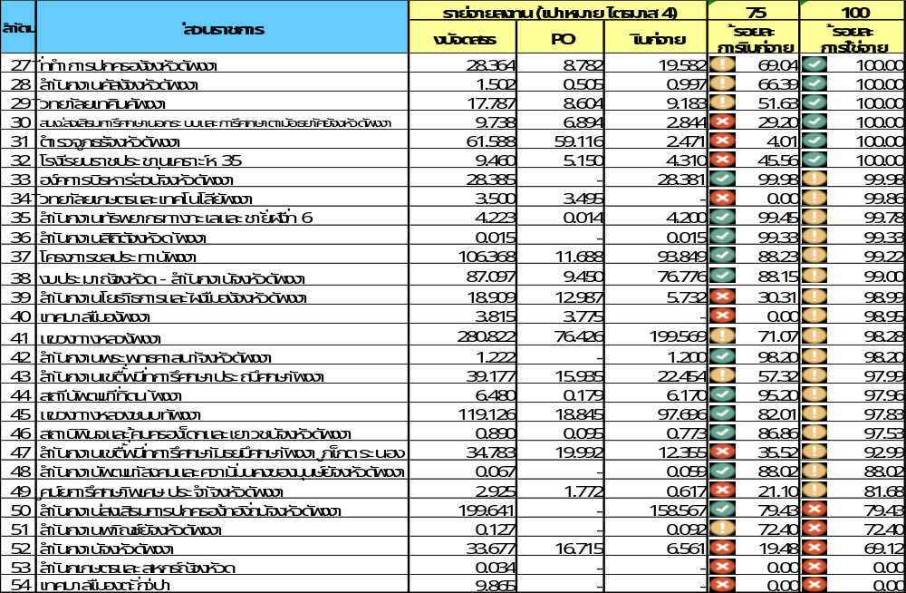
ผลการเบิกจ่ายงบประมาณรายจ่ายประจำปี (งบลงทุน)
ข้อมูล ณ วันที่ 26 สิงหาคม 2565
หน่วย:ล้านบาท

Slide 7
ผลการเบิกจ่ายเงินกันไว้เบิกเหลื่อมปี (ภาพรวม) ข้อมูล ณ วันที่ 25 สิงหาคม 2565
หน่วย : ล้านบาท
ปีงบประมาณ | จำนวนเงินที่ขอกัน | เบิกจ่าย | ร้อยละ
2564 | 747.36 | 694.63 | 92.95

Slide 8

รายงานผลการเบิกจ่ายเงินกันไว้เบิกเหลื่อมปี พ.ศ. 2564
ณ วันที่ 25 สิงหาคม 2565
หน่วย : ล้านบาท
ลำดับ | หน่วยงาน | รวมเงินกัน | เบิกจ่าย | ร้อยละเบิกจ่าย | คงเหลือ
 |  | ไว้เบิกเหลื่อมปี
1 | ฐานทัพเรือพังงา | 12.40 | 12.40 | 100.00 | 0.00
2 | สำนักงานคลังจังหวัดพังงา | 0.01 | 0.01 | 100.00 | 0.00
3 | สำนักงานประมงจังหวัดพังงา | 1.22 | 1.22 | 100.00 | 0.00
4 | สถานีพัฒนาที่ดินพังงา | 0.70 | 0.70 | 100.00 | 0.00
5 | สำนักงานเกษตรจังหวัดพังงา | 1.30 | 1.30 | 100.00 | 0.00
6 | แขวงทางหลวงชนบทพังงา | 20.26 | 20.26 | 100.00 | 0.00
7 | สำนักงานพาณิชย์จังหวัดพังงา | 0.91 | 0.91 | 100.00 | 0.00
8 | สำนักงานป้องกันและบรรเทาสาธารณภัยจังหวัดพังงา | 11.83 | 11.83 | 100.00 | 0.00
9 | สำนักงานโยธาธิการและผังเมืองจังหวัดพังงา | 1.05 | 1.05 | 100.00 | 0.00
10 | สำนักงานแรงงานจังหวัดพังงา | 0.90 | 0.90 | 100.00 | 0.00
11 | สำนักงานจัดหางานจังหวัดพังงา | 0.96 | 0.96 | 100.00 | 0.00
12 | สำนักงานวัฒนธรรมจังหวัดพังงา | 0.02 | 0.02 | 100.00 | 0.00
13 | โรงเรียนดีบุกพังงาวิทยายน | 1.87 | 1.87 | 100.00 | 0.00
14 | วิทยาลัยเกษตรและเทคโนโลยีพังงา | 1.32 | 1.32 | 100.00 | 0.00
15 | โรงพยาบาลพังงา | 2.70 | 2.70 | 100.00 | 0.00
16 | โรงพยาบาลตะกั่วป่า | 0.61 | 0.61 | 100.00 | 0.00
17 | วิทยาลัยชุมชนจังหวัดพังงา | 0.53 | 0.53 | 100.00 | 0.00
18 | ตำรวจภูธรจังหวัดพังงา | 11.91 | 11.91 | 100.00 | 0.00
19 | องค์การบริหารส่วนจังหวัดพังงา | 36.60 | 36.58 | 99.95 | 0.02
20 | สำนักงานจังหวัดพังงา | 23.24 | 23.23 | 99.94 | 0.01
21 | งบกรมจังหวัดพังงา | 100.42 | 100.29 | 99.87 | 0.13
22 | สำนักงานเขตพื้นที่การศึกษามัธยมศึกษาพังงา ภูเก็ต ระนอง | 25.05 | 24.92 | 99.48 | 0.13
23 | แขวงทางหลวงพังงา | 122.49 | 121.82 | 99.45 | 0.67
24 | สำนักงานสถิติจังหวัดพังงา | 0.98 | 0.97 | 99.08 | 0.01

Slide 9
รายงานผลการเบิกจ่ายเงินกันไว้เบิกเหลื่อมปี พ.ศ. 2564
ณ วันที่ 25 สิงหาคม 2565
หน่วย : ล้านบาท
ลำดับ | หน่วยงาน | รวมเงินกัน | เบิกจ่าย | ร้อยละเบิกจ่าย | คงเหลือ
 |  | ไว้เบิกเหลื่อมปี
25 | สำนักงานประกันสังคมจังหวัดพังงา | 0.56 | 0.56 | 99.06 | 0.01
26 | เทศบาลเมืองตะกั่วป่า | 24.90 | 24.66 | 99.03 | 0.24
27 | สำนักงานการปฏิรูปที่ดินจังหวัดพังงา | 1.58 | 1.57 | 98.94 | 0.02
28 | สำนักงานอุตสาหกรรมจังหวัดพังงา | 1.03 | 1.02 | 98.57 | 0.01
29 | สำนักงานธนารักษ์พื้นที่พังงา | 0.97 | 0.96 | 98.48 | 0.01
30 | สำนักงานสวัสดิการและคุ้มครองแรงงานจังหวัดพังงา | 0.99 | 0.97 | 98.41 | 0.02
31 | สำนักงานเกษตรและสหกรณ์จังหวัดพังงา | 0.62 | 0.61 | 98.38 | 0.01
32 | วิทยาลัยเทคนิคพังงา | 2.98 | 2.89 | 97.02 | 0.09
33 | สำนักงานขนส่งจังหวัดพังงา | 0.94 | 0.91 | 96.50 | 0.03
34 | สำนักงานทรัพยากรธรรมชาติและสิ่งแวดล้อมจังหวัดพังงา | 0.97 | 0.93 | 95.74 | 0.04
35 | สำนักงานสาธารณสุขจังหวัดพังงา | 18.97 | 17.87 | 94.23 | 1.09
36 | สำนักงานคุมประพฤติจังหวัดพังงา | 0.68 | 0.62 | 91.63 | 0.06
37 | สำนักงานที่ดินสาขาตะกั่วป่า | 0.26 | 0.24 | 91.29 | 0.02
38 | สำนักงานสรรพากรพื้นที่พังงา | 1.13 | 1.02 | 90.55 | 0.11
39 | สำนักงานส่งเสริมการปกครองท้องถิ่นจังหวัดพังงา | 180.95 | 163.17 | 90.17 | 17.78
40 | สำนักงานพัฒนาสังคมและความมั่นคงของมนุษย์ | 1.03 | 0.92 | 88.96 | 0.11
41 | สำนักงานการท่องเที่ยวและกีฬาจังหวัดพังงา | 1.35 | 1.16 | 86.10 | 0.19
42 | สำนักงานศึกษาธิการจังหวัดพังงา | 0.24 | 0.20 | 83.33 | 0.04
43 | สำนักงานพัฒนาชุมชนจังหวัดพังงา | 1.96 | 1.60 | 81.68 | 0.36
44 | โครงการชลประทานพังงา | 87.55 | 69.04 | 78.86 | 18.51
45 | สำนักงานเขตพื้นที่การศึกษาประถมศึกษาพังงา | 34.20 | 22.73 | 66.45 | 11.47
46 | โรงเรียนราชประชานุเคราะห์ 35 | 4.17 | 2.67 | 63.94 | 1.50
47 | โรงเรียนเสนานุกูล อ.ตะกั่วป่า | 0.02 | - | - | 0.02
รวม |  | 747.35 | 694.63 | 92.95 | 52.72
ที่มา : MIS Financial Analytics กลุ่มงานระบบการคลัง สำนักงานคลังจังหวัดพังงา

Slide 10




สำนักงานคลังจังหวัดพังงา
ขอขอบคุณ
กรมบัญชีกลาง www.cgd.go.th
สำนักงานคลังจังหวัดพังงา
076-481475
http://www.cgd.go.th/png

